Slide 1




Gmail
Images
Xây dựng web site quản lý công việc nhóm
Môn: thực tập cơ sở ngành
Nhóm 4
Thành viên

Slide 2
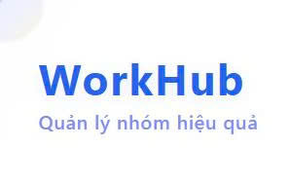

Gmail
Images
Nhóm 4
https://Work Hub.com
1
2
3
4
5
Vũ Tuấn Anh
Lê Tiến Đạt
Đoàn Hồng Dương
Nguyễn Tùng Lâm
Đỗ Hải Lâm
Thành viên

Slide 3







Nhóm 4
https://Work Hub.com
Lý do chọn đề tài
Trong bối cảnh hiện nay, việc quản lý công việc nhóm đóng vai trò then chốt giúp đảm bảo tiến độ, chất lượng và hiệu quả làm việc.
Tuy nhiên, trên thực tế, nhiều nhóm sinh viên, doanh nghiệp nhỏ hay tổ chức vẫn còn gặp khó khăn trong việc phân chia công việc, theo dõi tiến độ, trao đổi thông tin và đánh giá kết quả.
1, Giới thiệu về đề tài
2, Báo cáo tiến độ
3, Chức năng đã hoàn thiện
Mục tiêu: tạo hệ thống trực quan, hiệu quả, có chatbot hỗ trợ
4, Chức năng đang phát triển

Slide 4
Nhóm 4
https://Work Hub.com
Nội dung 2
1, Công nghệ sử dụng, Kiến trúc hệ thống
Nội dung 3
Nội dung 4

Slide 5
Nhóm 4
https://Work Hub.com
Công nghệ sử dụng
Frontend: HTML, CSS
Backend: Node.js, Express.js
Database: MySQL
Công cụ: VS Code, GitHub, Mockup
Tính năng đặc biệt: Chatbot, Socket.IO (real-time).
Nội dung 2
Nội dung 3
Nội dung 4

Slide 6
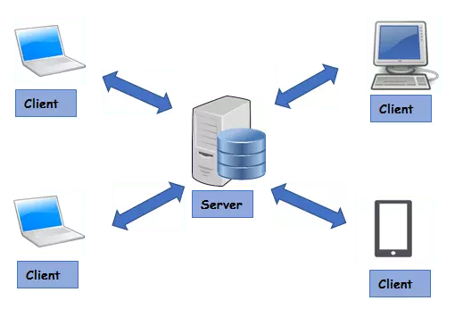


Nhóm 4
https://Work Hub.com
Kiến trúc hệ thống
Mô hình client–server
Các module chính gồm:
+auth (xác thực)
+group (nhóm)
+chat (trò chuyện)
+infor (thông tin)
+chatbot (hỏi AI)
Nội dung 2
EJS: hiển thị giao diện
server.js: quản lý toàn hệ thống
Nội dung 3
Nội dung 4

Slide 7
Nội dung 1
Nhóm 4
https://Work Hub.com
Các
chức năng chính
Quản lý người dùng
Quản lý nhóm làm việc
Quản lý đoạn chat
Quản lý công việc
Chatbot hỗ trợ

Slide 8
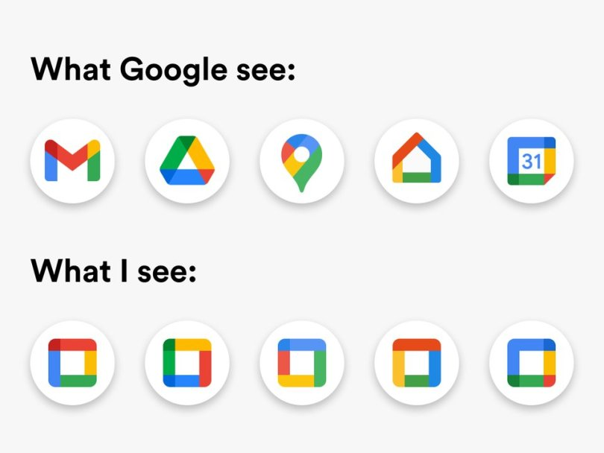

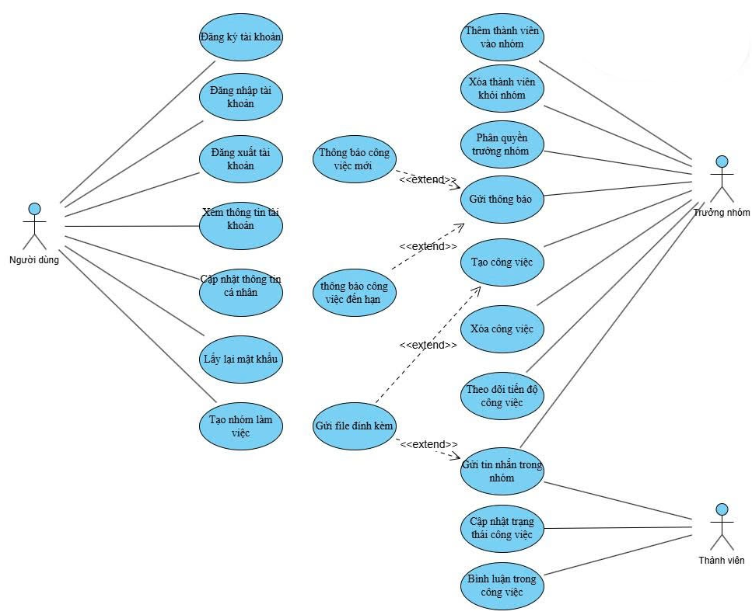


Nhóm 4
https://Work Hub.com
Use case diagramh
Các chức năng chính
Nội dung 4
Nội dung 3

Slide 9
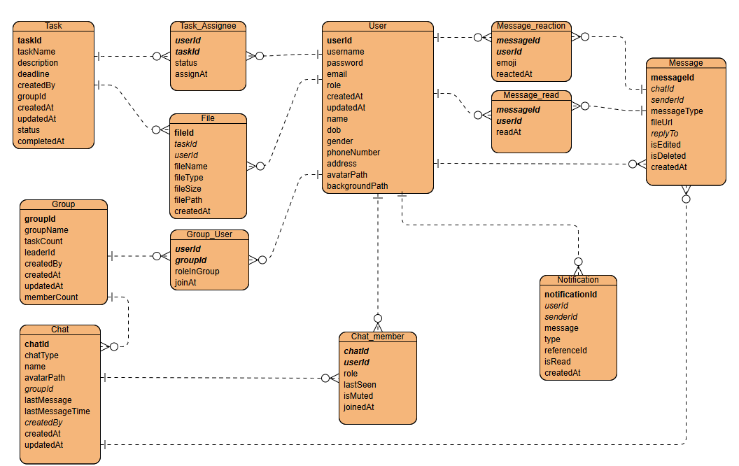
Nhóm 4
https://Work Hub.com
Các chức năng chính
Use case diagramh
Entity relationship diagram
Nội dung 4
Nội dung 3

Slide 10
Nhóm 4
https://Work Hub.com
2, Báo cáo tiến độ
Nội dung 3
Nội dung 4

Slide 11
Nội dung 1
Nhóm 4
https://Work Hub.com
Các Chức năng đã hoàn thiện
Quản lý người dùng
Quản lý nhóm làm việc
Quản lý đoạn chat

Slide 12
Nội dung 1
Nhóm 4
https://Work Hub.com
Các Chức năng đã hoàn thiện
Quản lý người dùng
+Đăng ký, đăng nhập, đăng xuất
+Cập nhật thông tin cá nhân, đổi mật khẩu
+Quên mật khẩu
Nội dung 3
+Bảo mật bằng mã hóa khi trước khi lưu
Nội dung 4
Quản lý nhóm làm việc

Slide 13
Nội dung 1
Nhóm 4
https://Work Hub.com
Các Chức năng đã hoàn thiện
Quản lý người dùng
Quản lý nhóm làm việc
+tạo,xóa nhóm làm việc
+thêm, xóa thành viên
+xem danh sách nhóm
Nội dung 3
+xem danh sách, xem thông tin thành viên
+trò chuyện, gửi file, gửi thông báo thời gian thực
Nội dung 4
Quản lý đoạn chat

Slide 14
Nội dung 1
Nhóm 4
https://Work Hub.com
Các Chức năng đã hoàn thiện
Quản lý người dùng
Quản lý nhóm làm việc
Quản lý đoạn chat
+Hiển thị tin nhắn cũ
+Chat chung cho thành viên nhóm
Nội dung 3
+Chat riêng
Nội dung 4
Quản lý thông báo

Slide 15












Nhóm 4
https://Work Hub.com
2, Báo cáo tiến độ
Chương 1
Thiết kế cơ bản giao diện người dùng
Chương 2
Xây dựng chức năng của hệ thống
Quản lý người dùng
Quản lý nhóm làm việc
Quản lý đoạn chat
Quản lý công việc
Quản lý thông báo
Chat bot hỗ trợ
Chương 3
Xây dựng test case

Slide 16




Nhóm 4
https://Work Hub.com
Nội dung 2
Nội dung 3
3, Chức năng đã hoàn thiện
Nội dung 4
Thuyết trình

Slide 17
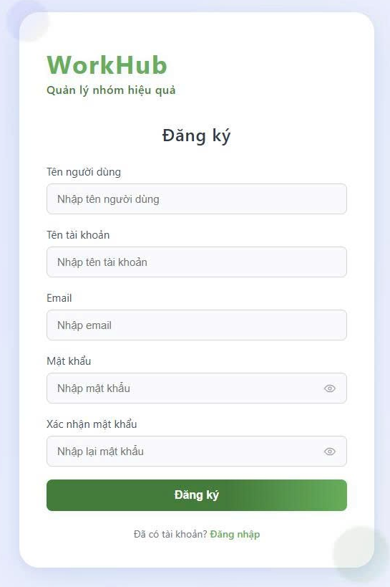
3, Chức năng đã hoàn thiện

Slide 18
Nhóm 4
https://Work Hub.com
4, Chức năng đang phát triển
Nội dung 3
Nội dung 3
Thuyết trình

Slide 19
Thanks For Watching!

